Slide 1
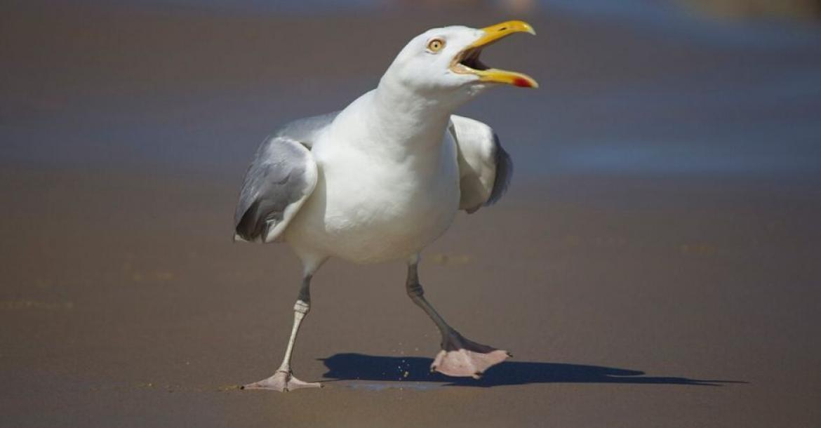
Water-Scouting presentatie
Door Lily de Vries
Tip!, Vergeet niet alle tips te lezen!!

Slide 2
Wat is scouting?
Baden-Powell
Wat leren we?
Wat is er leuk aan scouting?
Verschil tussen waterscouting en normale scouting

Slide 3
Scouting groepen
Waarom zijn er verschillende groepen?
Er zijn 5 verschillende groepen.

Slide 4
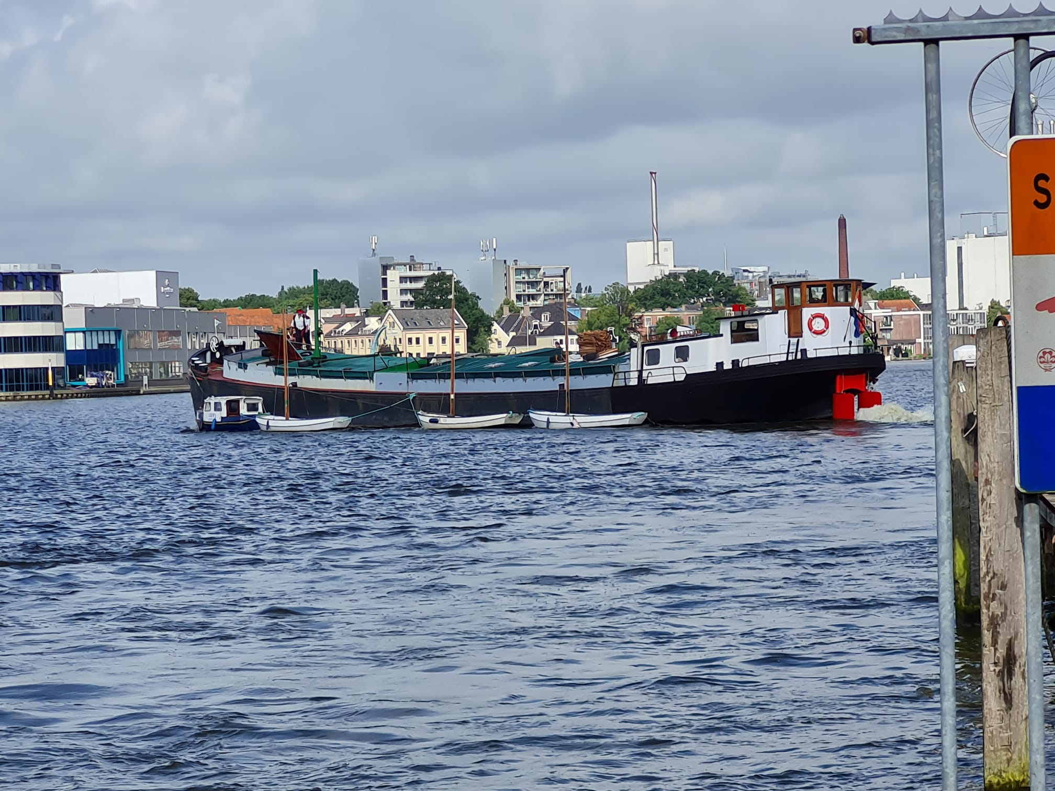
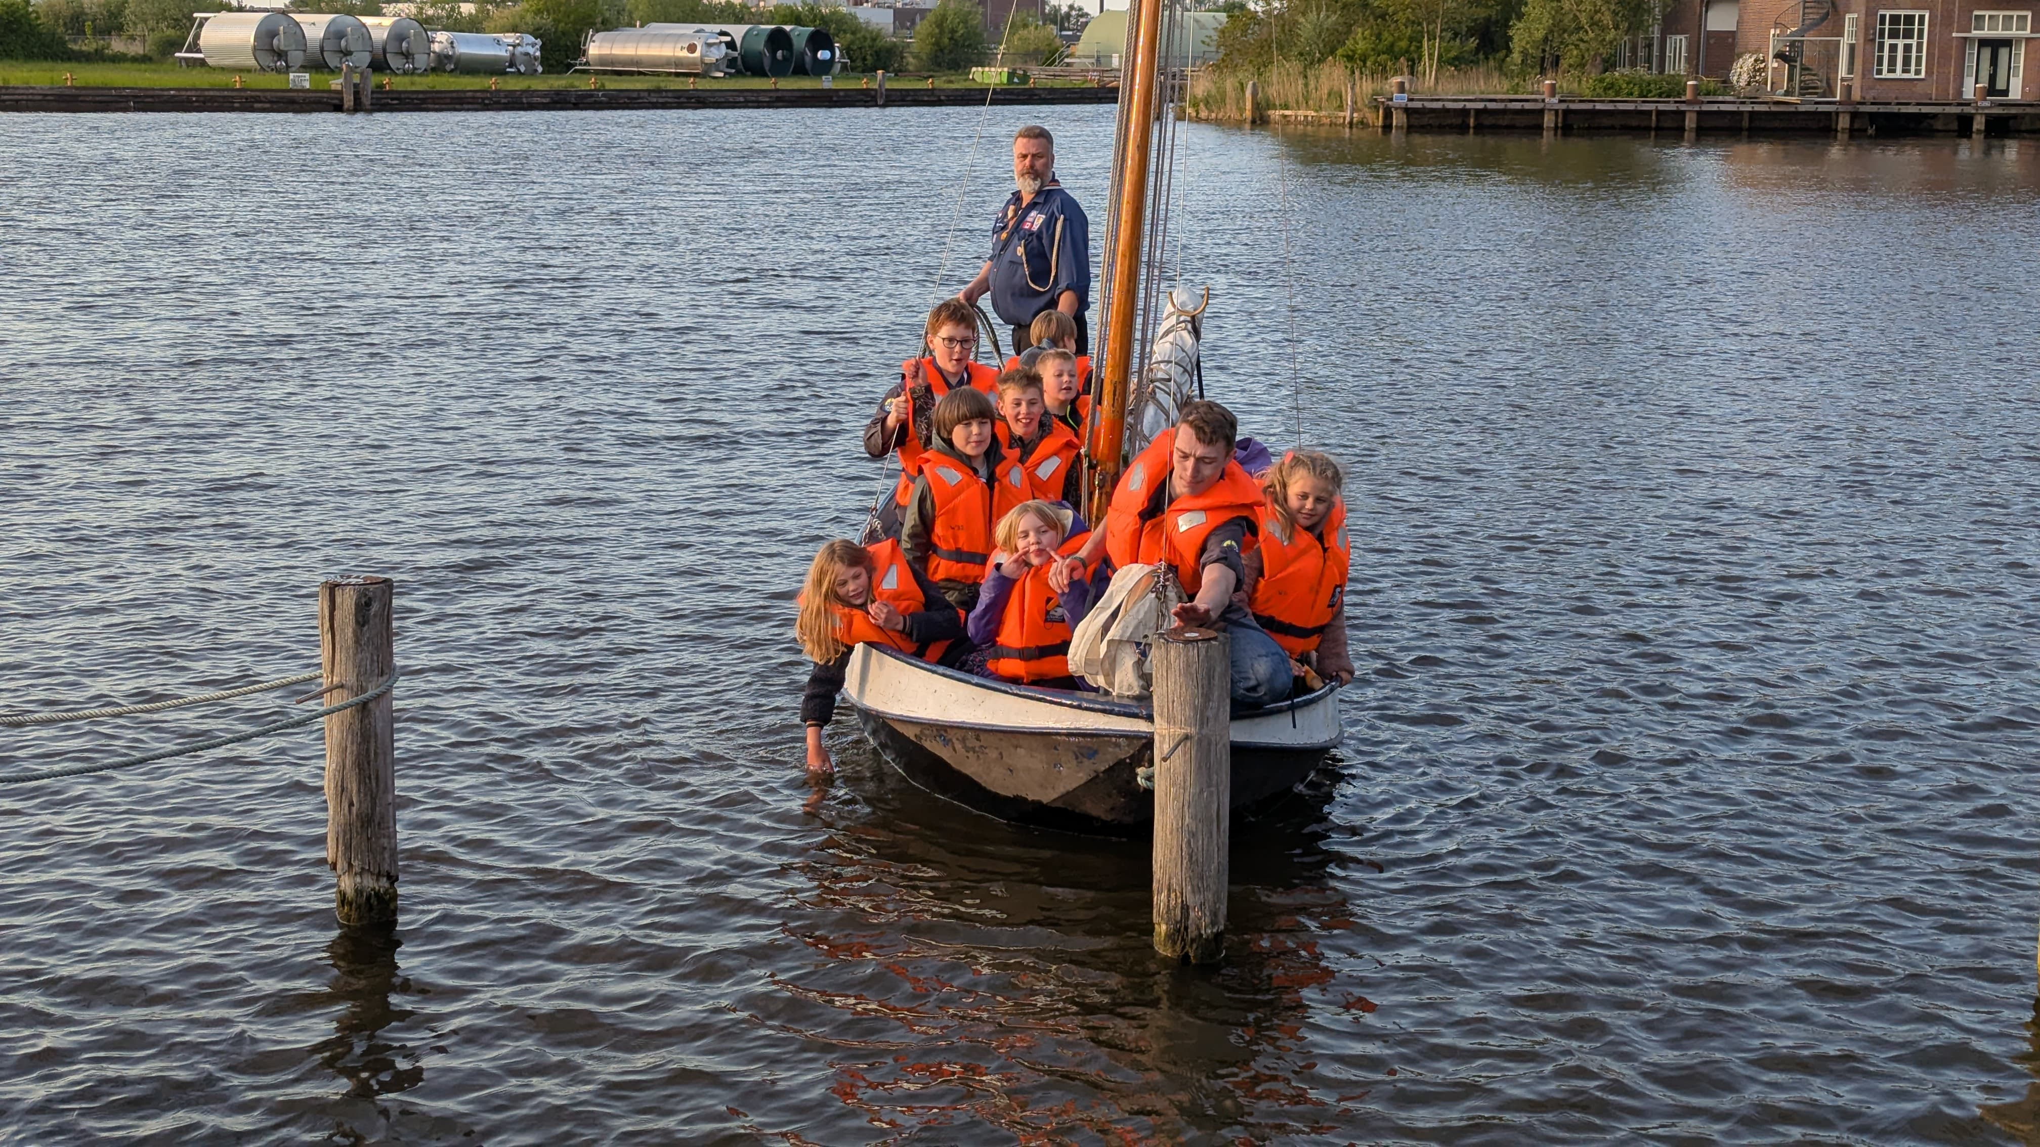
Schip
Tip water is nat!!!
Hoe heet het schip?
Lelie Vlet
Zeilen
Reddingsvest

Slide 5
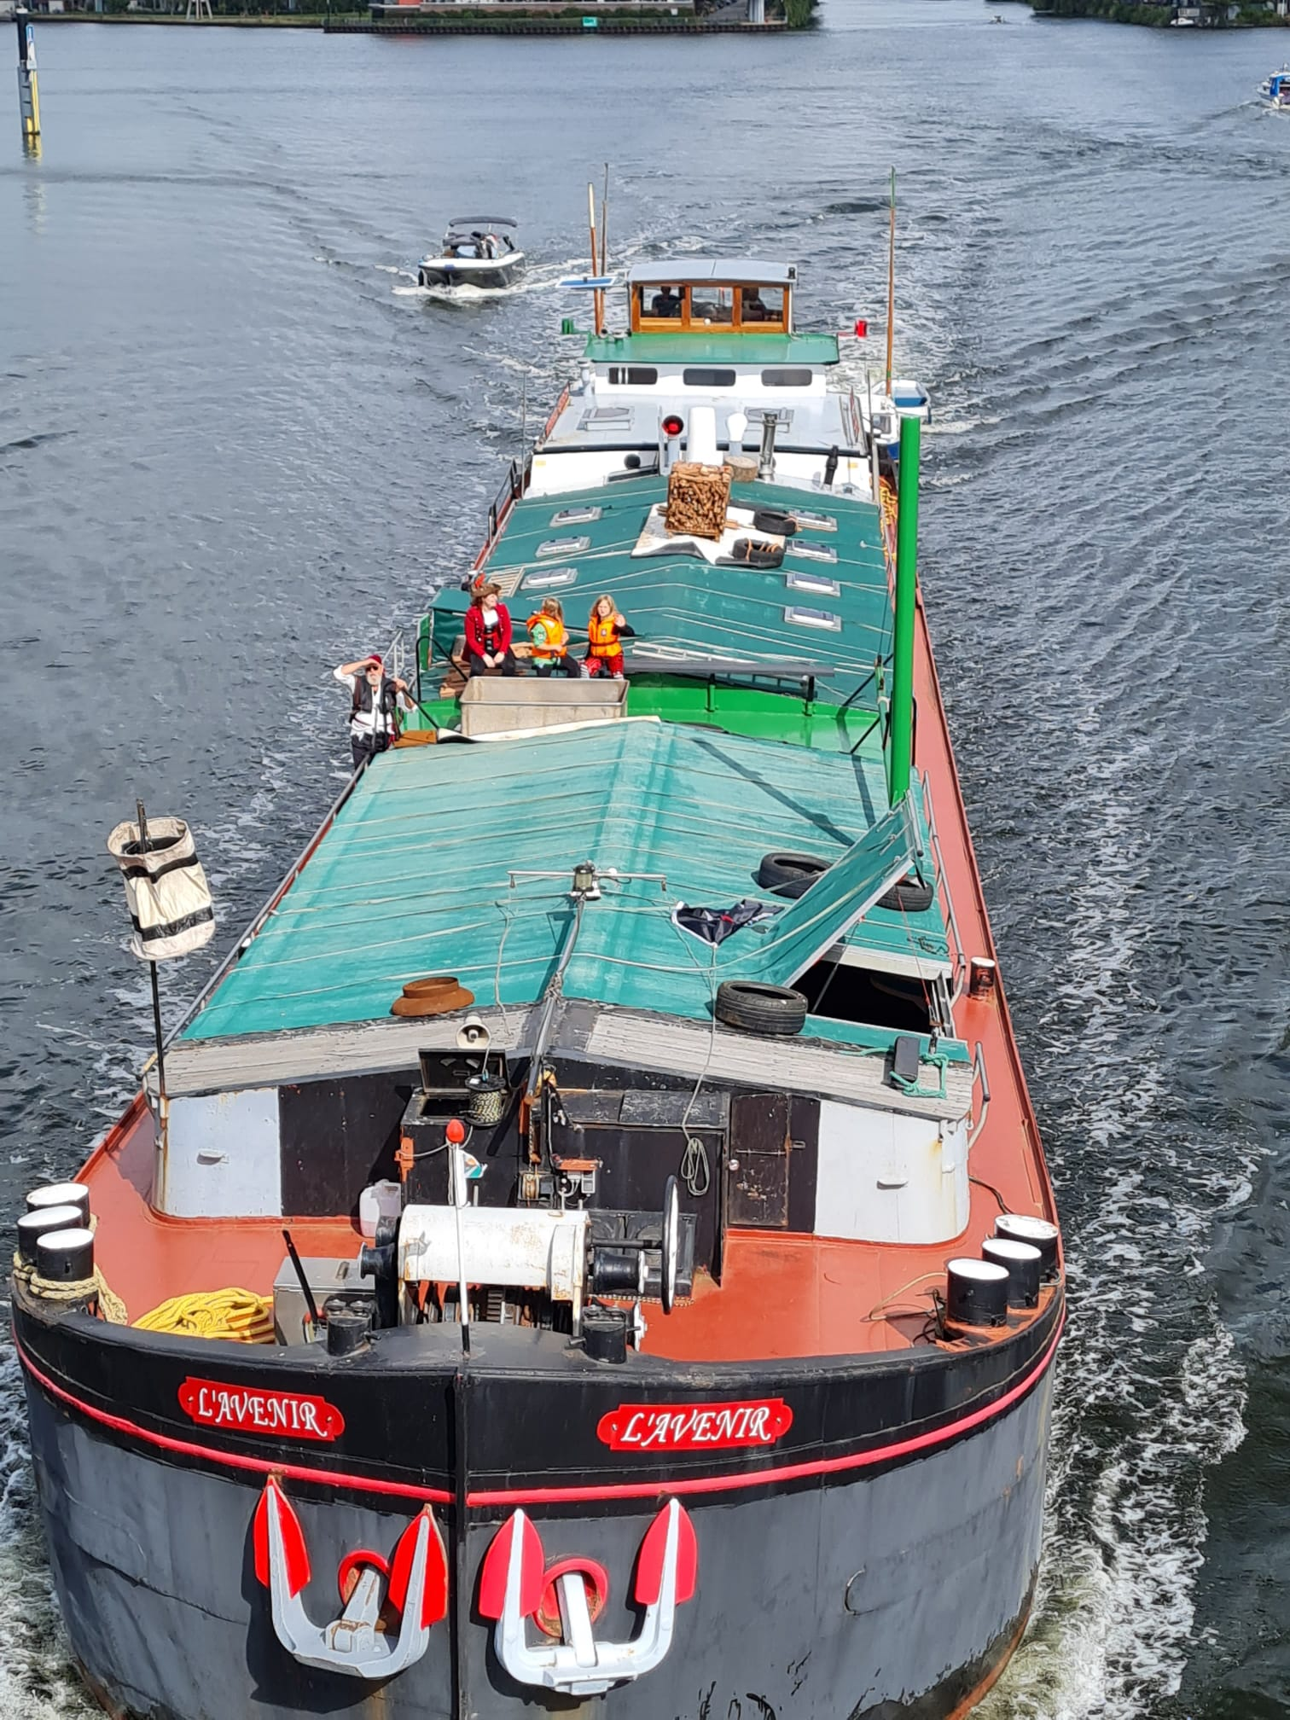
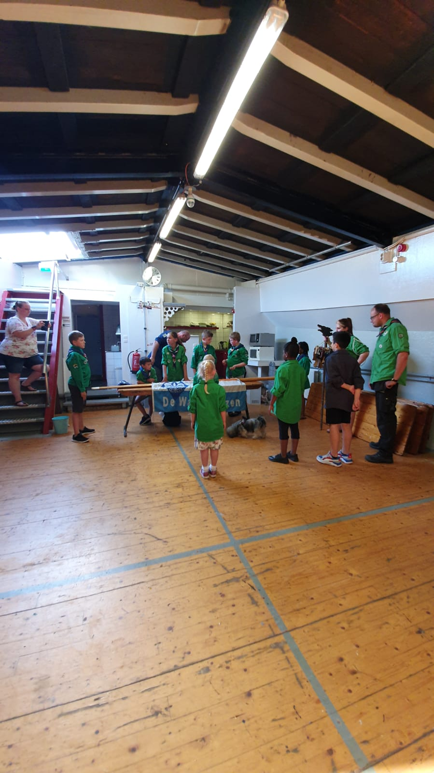
installatie
Wat is een installatie?
Welpen Wet
Scout-Fit
Badges

Slide 6
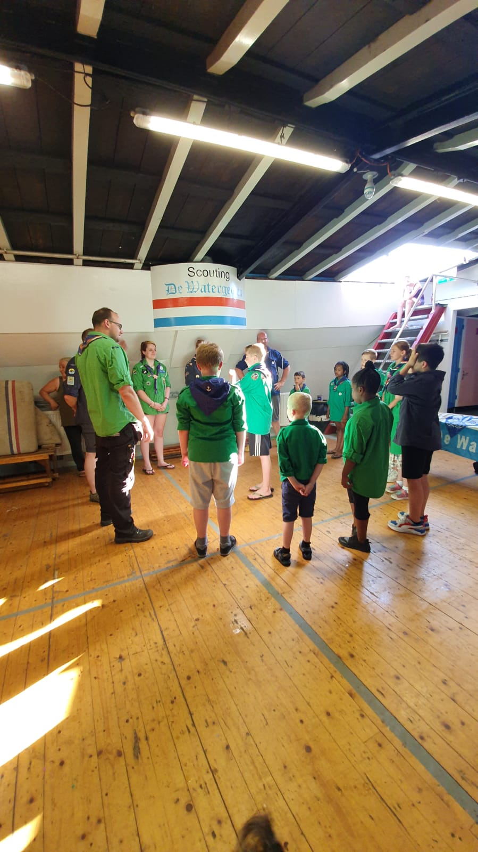
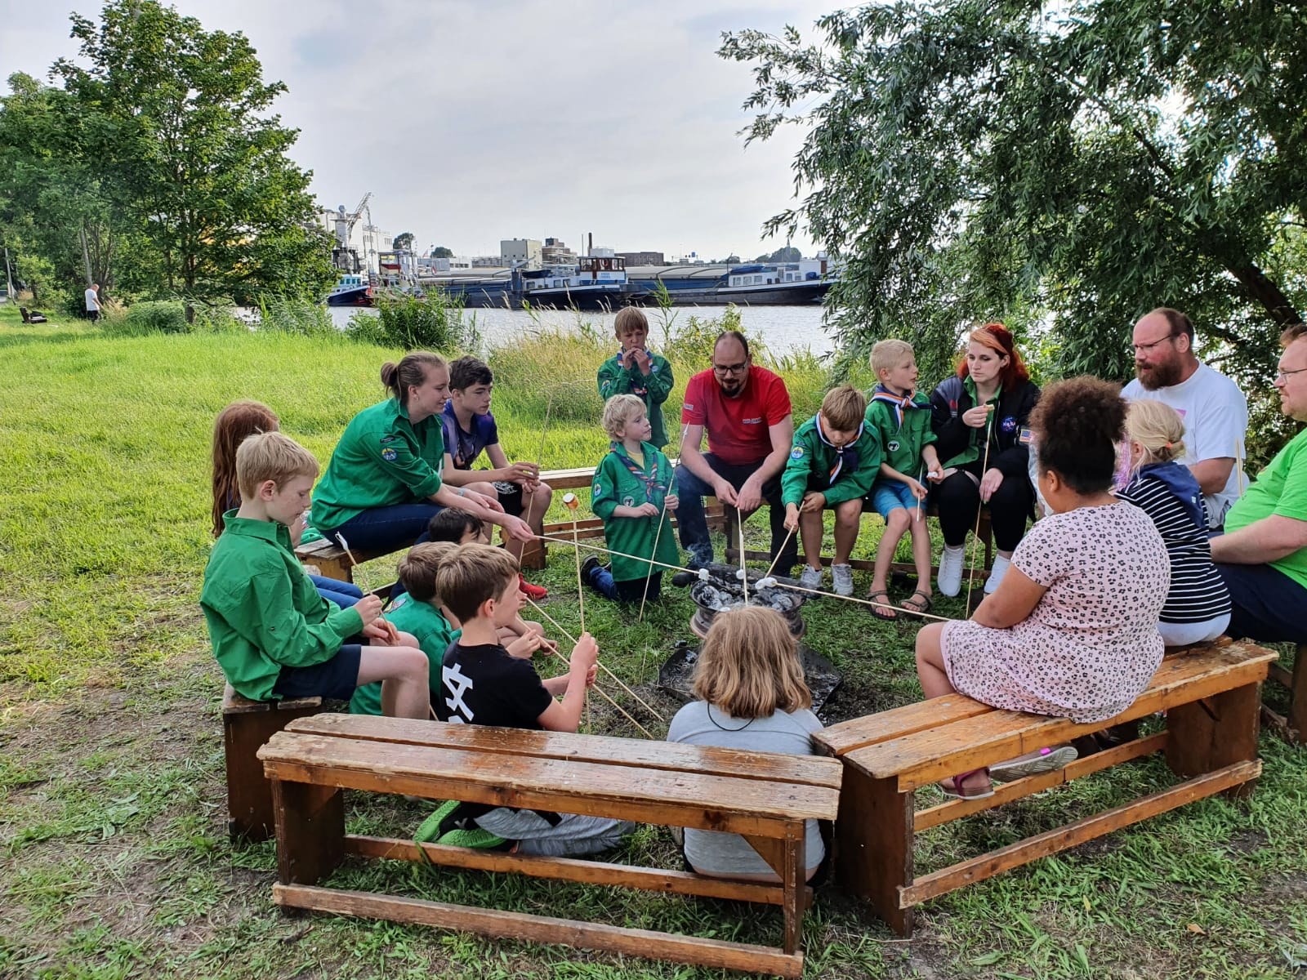
Opkomst
Tips!! Vuur is warm maar marshmellows zijn lekker
Badges verdienen, hoe doe je dat?
Wat doen we bij de opkomst?

Slide 7
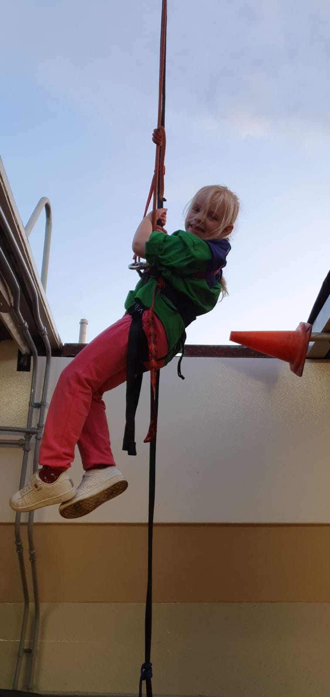
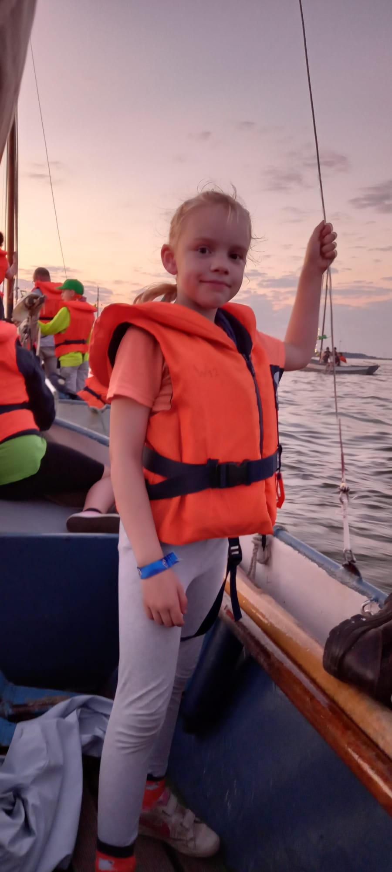
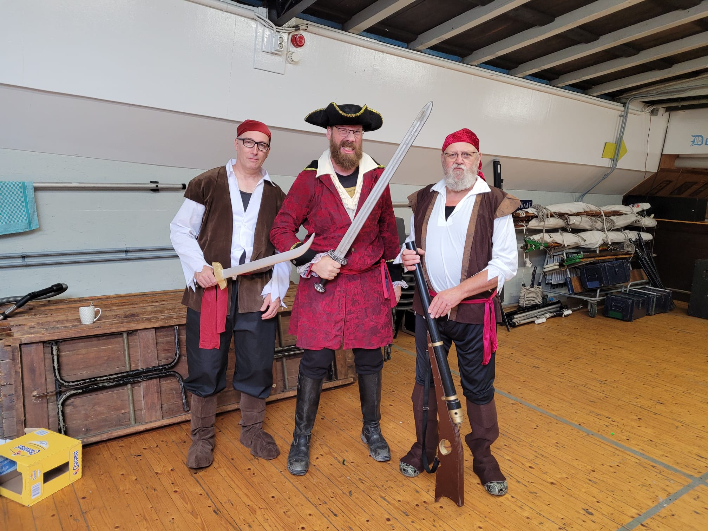
kamp
Weekend varen.
Thema voor kamp
NaWaKa

Slide 8
Tips en tops en vragen

